Slide 1





TẬP LÀM VĂN
Tập viết đoạn đối thoại
TRANG 113

Slide 2







Mục tiêu
  Viết tiếp được lời đối thoại để hoàn chỉnh một đoạn kịch theo gợi ý của SGK và hướng dẫn của GV; trình bày lời đối thoại của từng nhân vật phù hợp với diễn biến câu chuyện.
  Modifies Pronouns

Slide 3




Nội dung
Khởi động
Khám phá
Luyện tập

Slide 4



01
Khởi động

Slide 5

Đọc lại một trong hai phần sau đây của truyện Một vụ đắm tàu:
a) Phần I, từ đầu đến gỡ chiếc khăn đỏ trên mái tóc băng cho bạn. Có thể đặt tên phần này là Làm quen hoặc Giu-li-ét-ta.
b) Phần II, từ Cơn bão dữ dội bất ngờ nổi lên đến hết. Có thể đặt tên phần này là Cơn bão hoặc Ma-ri-ô.

Slide 6
02
Khám phá

Slide 7

Em hãy cùng các bạn trong nhóm viết tiếp một số lời đối thoại để chuyển một trong hai phần nói trên thành màn kịch theo gợi ý sau:

Slide 8
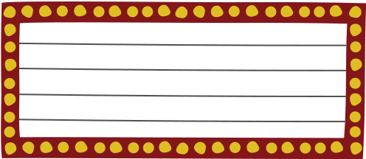

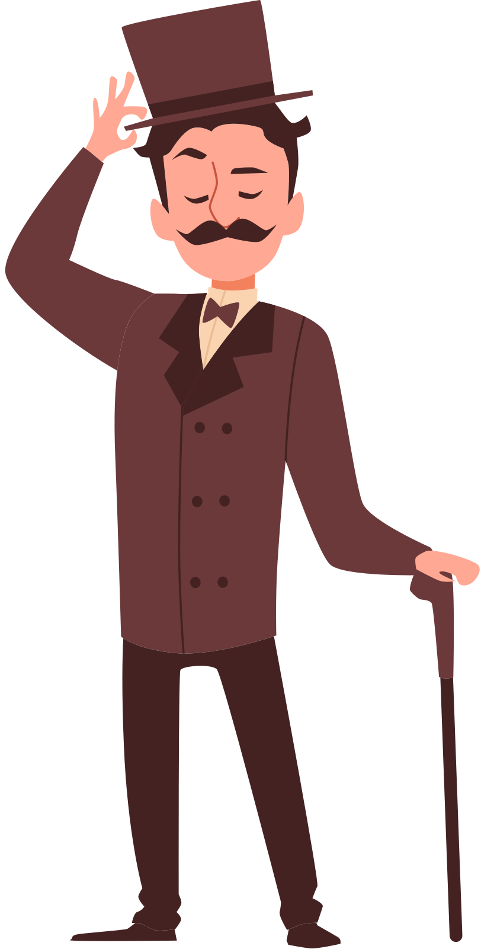
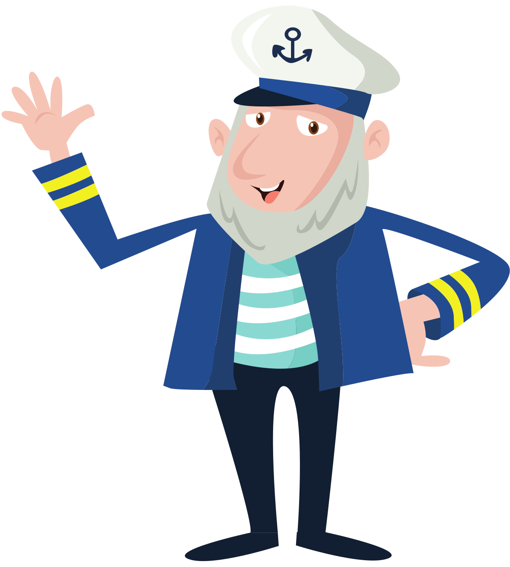

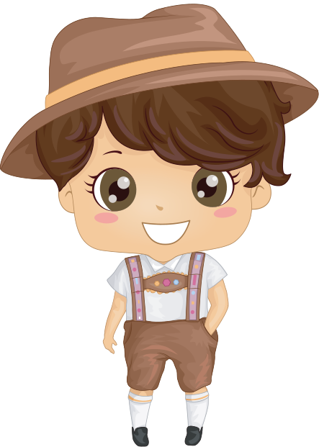

Nhân vật
Màn 1
Giu-li-ét-ta
Giu-li-ét-ta
Ma-ri-ô
Thủy thủ
Hành khách

Slide 9
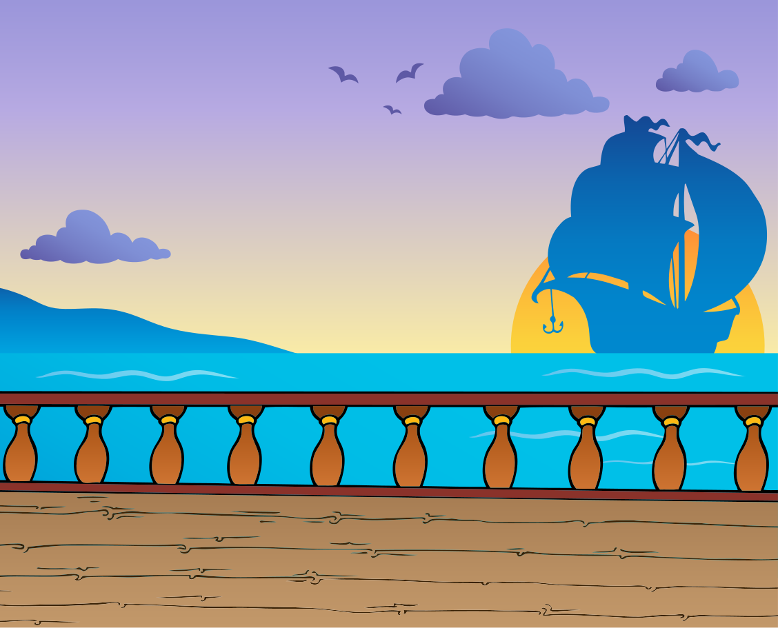
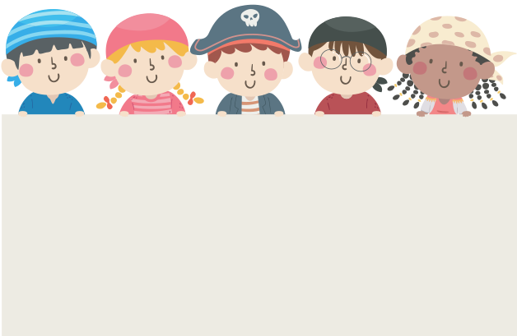
Cảnh trí
Buổi chiều tối, trên boong một chiếc tàu thủy đang chạy giữa đại dương, Giu-li-ét-ta đang đứng tựa vào lan can, nhìn ra biển. Xung quanh em, một vài hành khách và thủy thủ đang trò chuyện với nhau về biển, về thời tiết hoặc về con tàu.

Slide 10
Gợi ý lời đối thoại
            Giu-li-ét-ta và Ma-ri-ô chào nhau, làm quen với nhau.
            Từng bạn kể về mình, về gia đình, về mục đích của chuyến đi.
            Hai bạn chia tay, hẹn ngày mai gặp lại.
            Giu-li-ét-ta kêu lên khi thấy bạn bị xô ngã và an ủi bạn khi băng bó cho bạn.

Slide 11

Ma-ri-ô: – (Bước đến bên Giu-li-ét-ta) Xin lỗi. Mình có làm phiền cậu không ?
Giu-li-ét-ta: – (Vui vẻ) Ồ không, không! Mình đang nghĩ xung quanh chỉ toàn người lớn, chẳng biết nói chuyện với ai. Cậu tên là gì ?
Ma-ri-ô: – Mình là Ma-ri-ô, 12 tuổi. Còn cậu?
Giu-li-ét-ta: – Mình là Giu-li-ét-ta, cũng 12 tuổi.
Ma-ri-ô: – Cậu có vẻ lớn hơn tuổi đấy ! Cậu đi cùng bố mẹ à?
Giu-li-ét-ta: …
Khi viết, chú ý thể hiện tính cách của nhân vật: Giu-li-ét-ta, Ma-ri-ô.
Lời đối thoại cần hợp lí, thú vị.
Lưu ý

Slide 12
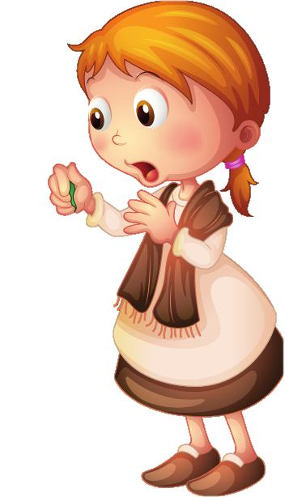
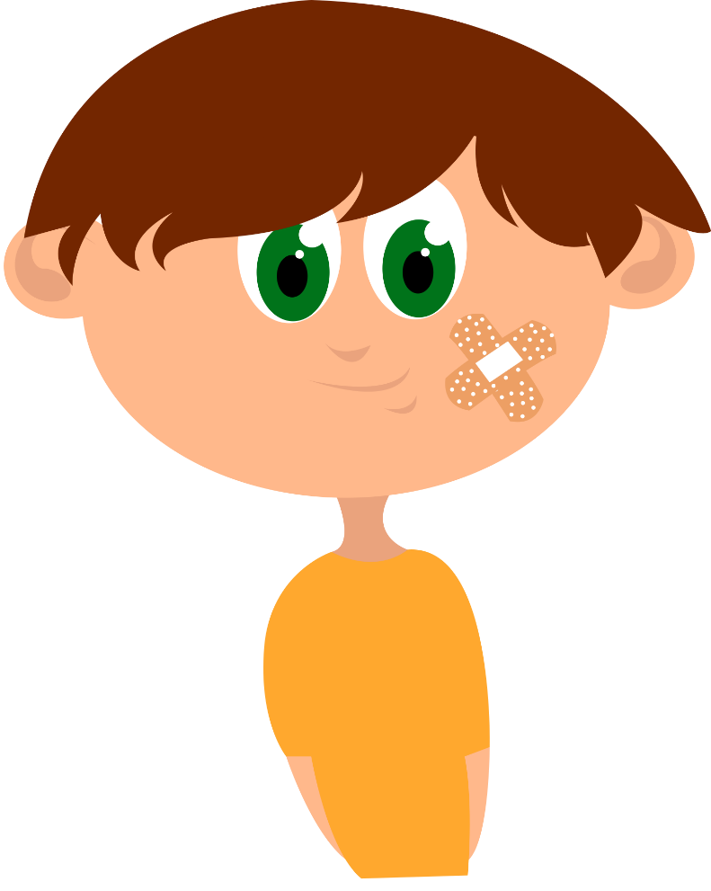
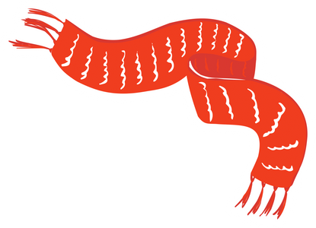
– Không, mình đi một mình. Mình đang về nhà. Xa nhà đã một năm, sắp được gặp lại bố mẹ, mình vui quá! Thế còn cậu? Cậu đi với ai ?
– (Kín đáo) Mình cũng đi một mình. Mình về quê.
– Thế à ? (Tế nhị) Mình rất thích ngắm cảnh biển. Cậu có thích không?
– Mình thấy biển ban ngày đẹp hơn.
– Đúng đấy! Biển ban đêm đẹp nhưng có vẻ bí ẩn, đáng sợ! Ôi, mình lạnh quá. Thôi, bọn mình xuống khoang tàu đi. Muộn rồi đấy.
– Tạm biệt cậu nhé!
(Sóng lớn. Tàu nghiêng. Ma-ri-ô ngã dúi, đầu đập xuống sàn tàu ).
– (Kêu to, chạy lại) Ôi, Ma-ri-ô! Cậu có sao không?
– (Gượng ngồi dậy, nén đau) Mình không sao!
– (Nhìn thấy máu trên đầu bạn) Trời ơi! Trán cậu bị chảy máu này ! (Giu-li-ét-ta gỡ chiếc khăn đỏ trên tóc mình, nhẹ nhàng băng cho bạn.) Chắc cậu đau lắm! Để mình dìu cậu xuống khoang tàu.
Giu-li-ét-ta:
Ma-ri-ô:
Giu-li-ét-ta:
Ma-ri-ô:
Giu-li-ét-ta:
Giu-li-ét-ta:
Giu-li-ét-ta:
Ma-ri-ô:
Giu-li-ét-ta:

Slide 13
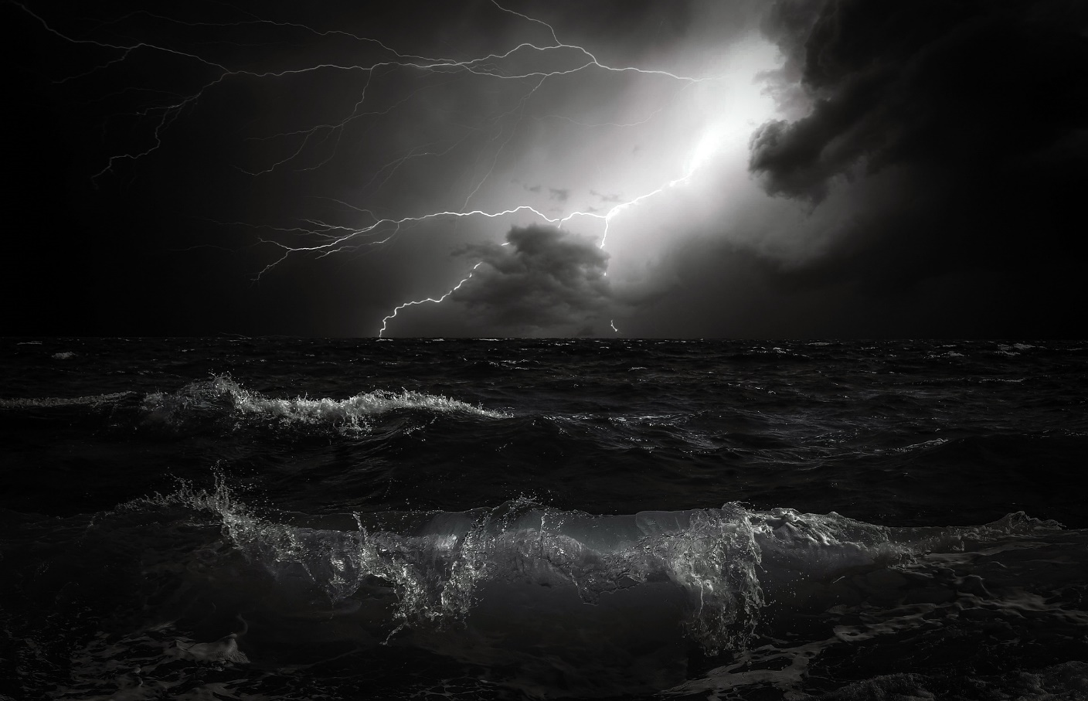
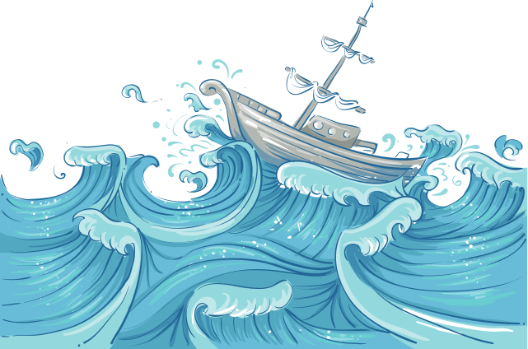

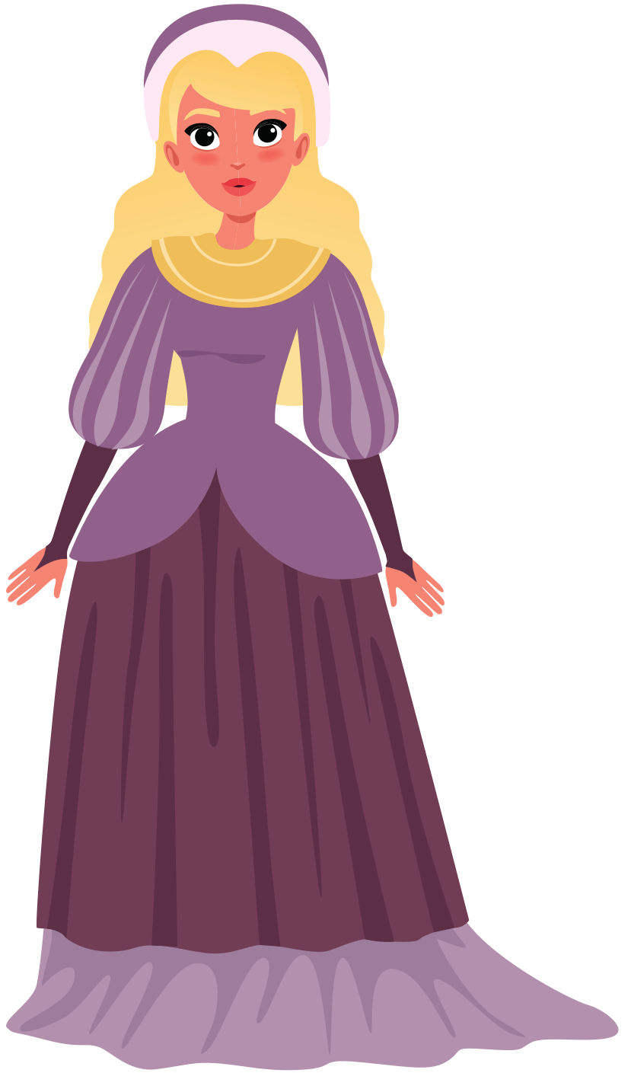

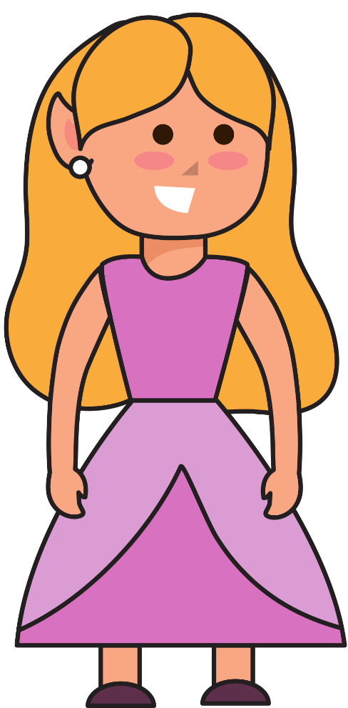

Gợi ý lời đối thoại
Cảnh trí
Nhân vật
- Trong cơn bão, Giu-li-ét-ta và Ma-ri-ô sợ hãi nhắc nhau: "Cẩn thận!"
- Một người kêu lên: "Còn một chỗ đấy! Chỗ cho đứa nhỏ thôi! Xuống mau!"
- Ma-ri-ô nhường chỗ cho Giu-li-ét-ta, thả bạn xuống nước.
- Mọi người bảo nhau kéo Giu-li-ét-ta lên xuồng.
- Giu-li-ét-ta bật khóc nức nở, vẫy tay nói lời vĩnh biệt bạn.
Màn 2
Ban đêm. Cơn bão dữ dội. Những đợt sóng khủng khiếp phá thủng thân tàu. Con tàu đang chìm dần, nước tràn ngập các bao lơn. Ma-ri-ô và Giu-li-ét-ta hai tay ôm chặt cột buồm, khiếp sợ nhìn mặt biển. Chiếc xuồng cuối cùng được thả xuống biển.
Ma-ri-ô
Giu-li-ét-ta
Ma-ri-ô
Thủy thủ
Phụ nữ và trẻ em

Slide 14

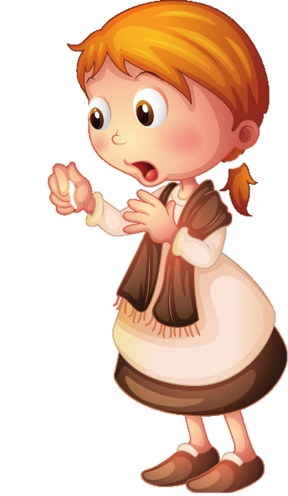

Người dưới xuồng:
Người dưới xuồng:
Ma-ri-ô:
Người dưới xuồng:
Giu-li-ét-ta:
– Còn một chỗ đây. Xuống mau lên!
(Ma-ri-ô và Giu-li-ét-ta cùng lao tới)
– Xuồng nặng lắm rồi. Cho đứa nhỏ xuống thôi.
(Giu-li-ét-ta thẫn thờ, buông thõng tay, vẻ tuyệt vọng).
– (Nhìn bạn vẻ quyết đoán) Giu-li-ét-ta, cậu xuống đi. Cậu còn bố mẹ đang đợi. Đừng sợ nhé! (Ôm ngang lưng Giu-li-ét-ta ném bạn xuống nước).
– Cô bé cố lên. Đưa tay đây! Nào, được rồi.
– (Bàng hoàng nhìn Ma-ri-ô, bật khóc nức nở giơ tay về phía bạn) Vĩnh biệt Ma-ri-ô.
Ma-ri-ô:
Giu-li-ét-ta:
Ma-ri-ô:
Người dưới xuồng:
- (Hét to) Giu-li-ét-ta! Cẩn thận! Giữ chặt nhé!
- (Hét to đáp lại) Ma-ri-ô! Tàu đang chìm. Mình sợ lắm!
- (Hét to) Đừng sợ, Giu-li-ét-ta! Trông kìa, có một chiếc xuồng!
- ....

Slide 15

03
Luyện tập

Slide 16


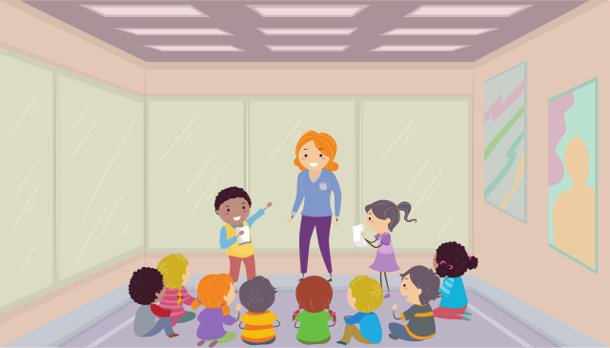
Bình chọn nhóm đọc (diễn) sinh động nhất
Đối đáp tự nhiên, không quá phụ thuộc vào lời đối thoại của nhóm.
Vừa có lời thoại vừa có cử chỉ, hành động, có biểu thị thái độ, tình cảm.
Phân vai đọc lại (hoặc diễn thử ) màn kịch trên.
Tiêu chí
bình chọn

Slide 17
Đánh giá mục tiêu
  Viết tiếp được lời đối thoại để hoàn chỉnh một đoạn kịch theo gợi ý của SGK và hướng dẫn của GV; trình bày lời đối thoại của từng nhân vật phù hợp với diễn biến câu chuyện.
  Modifies Pronouns

Slide 18



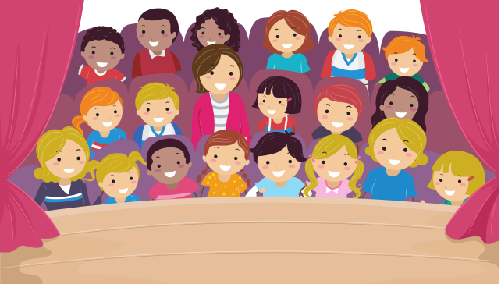
Dặn
dò
  Viết đoạn đối thoại vào vở.
  Tiếp tục tập dựng hoạt cảnh kịch để trình diễn trước lớp.

Slide 19
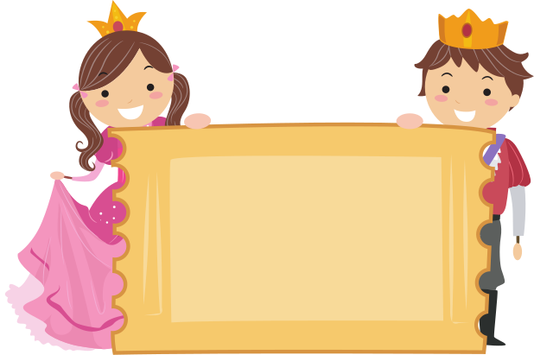





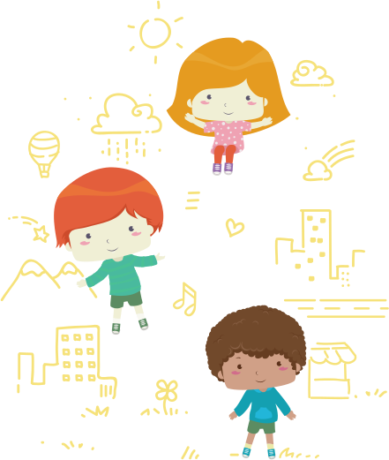
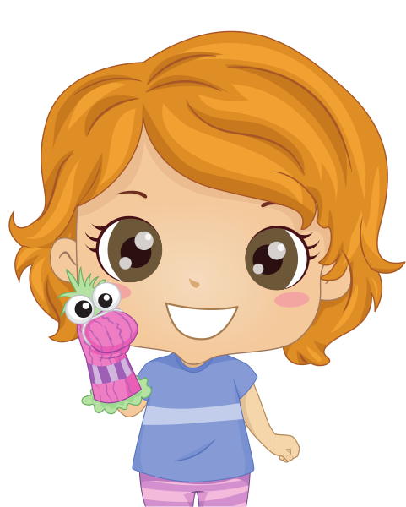
Chúc các em học tốt!

